Slide 1

Europa: população e
economia

Slide 2
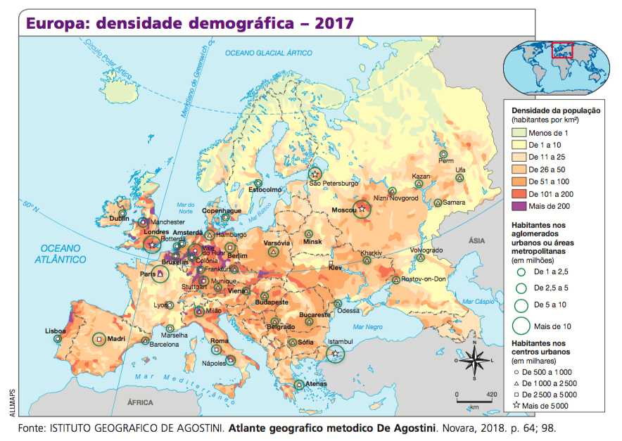
População
Distribuição
da população

Slide 3
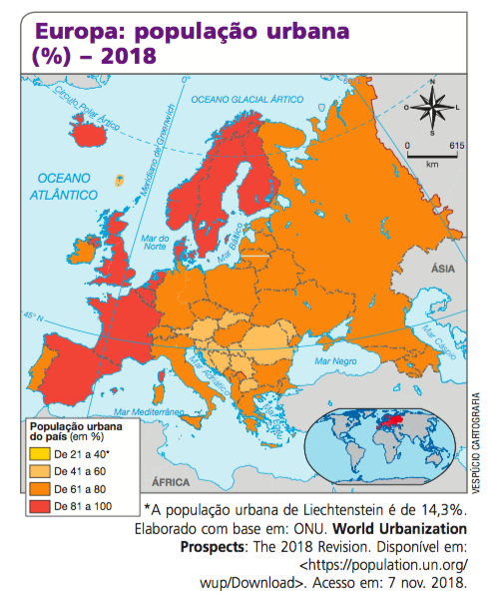
População
População urbana

Slide 4
População
Dinâmicas populacionais
O baixo crescimento demográfico europeu resulta da queda acentuada das taxas de natalidade, relacionada a fatores econômicos e sociais que fazem as mulheres optarem por ter menos filhos ou não tê-los. Causas:
Ganho de autonomia da mulher no planejamento familiar,
Ampliação do acesso à informação e aos métodos contraceptivos,
Maior presença feminina no mercado de trabalho,
Alto custo de vida.
Isso leva ao crescimento do número de idosos, resultado também do aumento da expectativa
de vida. Causas da diminuição da mortalidade:
Melhorias no atendimento médico,
Boa distribuição de renda,
Maior acesso a medicamentos,
Alimentação adequada,
Serviços de saneamento básico, educação e cultura.

Slide 5
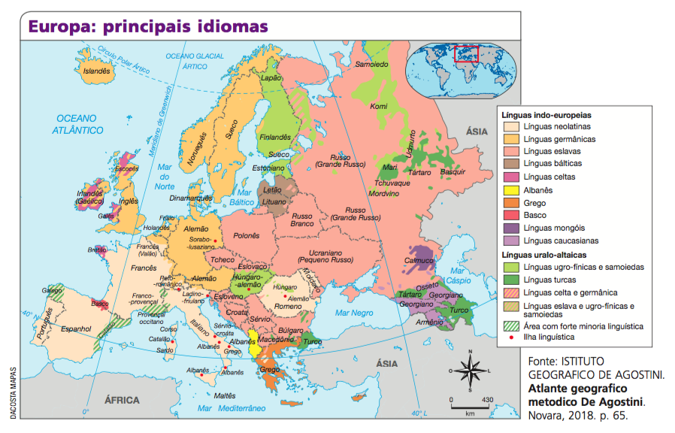
População
Povos e culturas

Slide 6
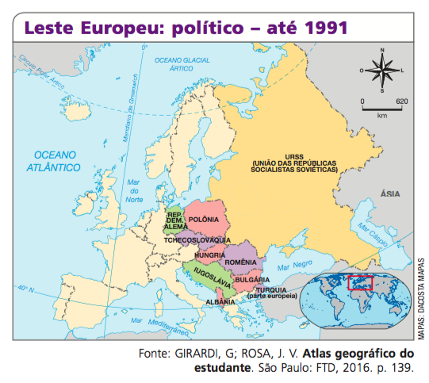
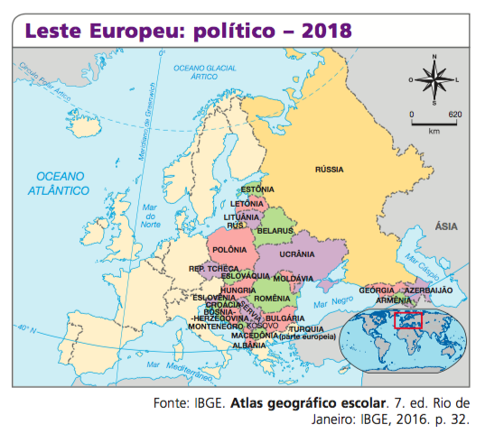
Desintegrações e conflitos
Leste Europeu

Slide 7
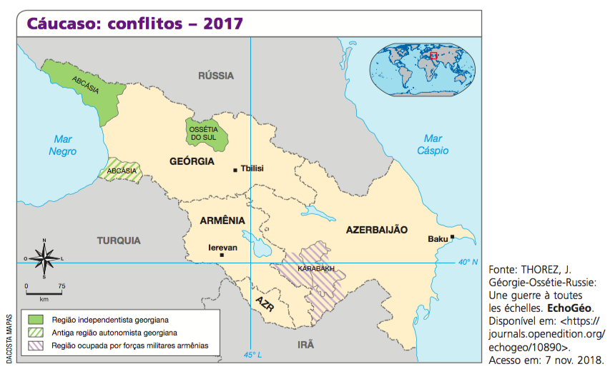
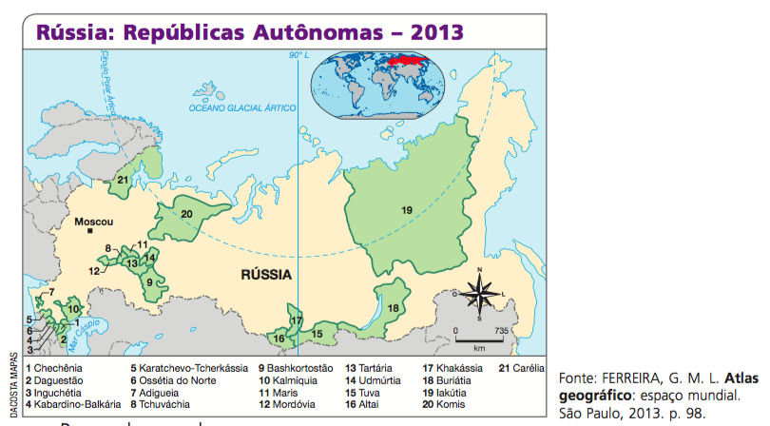
Desintegrações e conflitos
Fim da URSS e Cáucaso

Slide 8
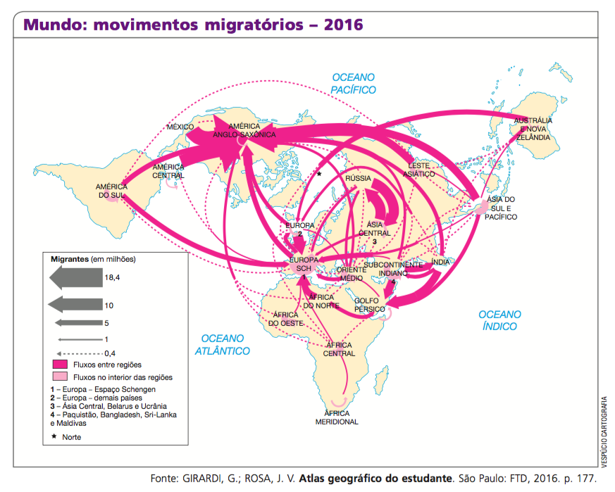
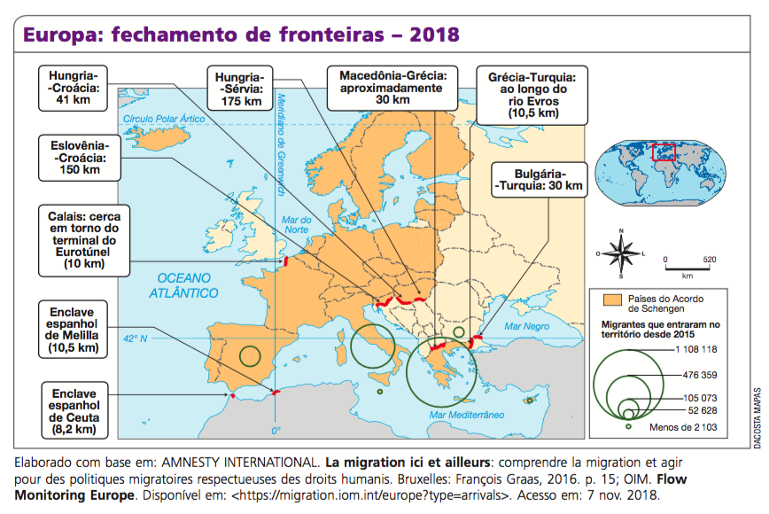
Migrações e racismo

Slide 9
Espaço econômico europeu
Inúmeros centros financeiros mundialmente importantes.
Atividade comercial e o setor de serviços altamente diversificados e especializados.
Espaço agrário com presença de pequenas e médias propriedades rurais, com máquinas, como tratores, semeadeiras, colheitadeiras, seleção de sementes, sistemas de irrigação, inseminação artificial e manipulação genética de espécies animais e vegetais.
Aumento da produtividade rural e redução do número de trabalhadores.
Extrativismo de madeira, especialmente na Finlândia.
Pesca de bacalhau e arenque.
Indústrias da Europa Ocidental caracterizadas pelo emprego de tecnologia avançada e grandes somas de capital investidas em pesquisa, desenvolvimento de projetos, qualificação e treinamento de mão de obra.
Grande quantidade de multinacionais.

Slide 10
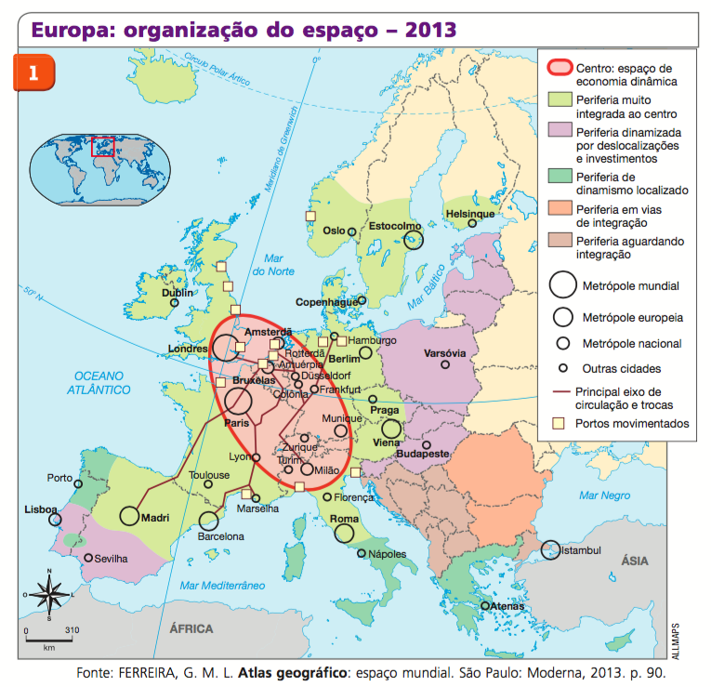
Organização do espaço

Slide 11
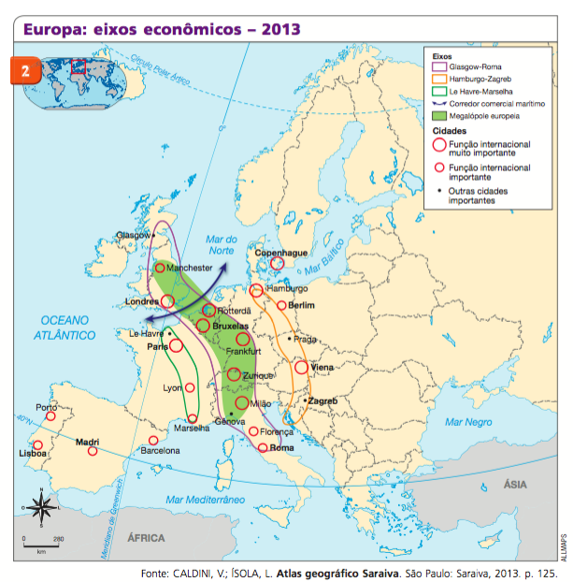
Eixos econômicos

